Slide 1
Einführung in die Programmierung Tag 2

Slide 2
Kurze Wiederholung von Tag 1

Slide 3
Einführung: Übersicht
Was ist ein Programm?
Was sind Befehle, Schleifen, Variablen und Bedingungen?
Was ist grafische Programmierung?
Und wie funktioniert das alles?

Slide 4
Einführung: Programme
Was ist eigentlich ein Programm?
Habt Ihr da Ideen?

Slide 5
Einführung: Programme
Ein Programm ist eine Liste von Befehlen an einen Computer
Wie ein Kochrezept oder eine Anleitung
Die Befehle werden in der Reihenfolge abgearbeitet
Oft sind Programmiersprachen aus simplen Befehlen aufgebaut, diese können aber kombiniert werden
In vielen Programmiersprachen erkennst Du Befehle an den runden Klammern danach, Beispiele mp3-player: „play()“, „next()“, „stop()“

Slide 6
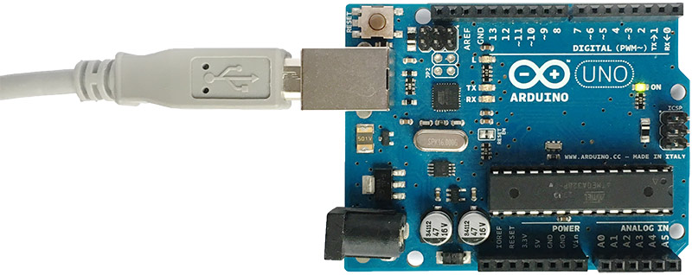
Arduino – Eine open source Prototyping Plattform
Der Arduino ist ein Mini-Computer
Mit dem Arduino lassen sich schnell und einfach Sensoren und LEDs oder Motoren ansteuern
Durch den Arduino vereinfacht sich der Umgang mit Elektronik

Slide 7
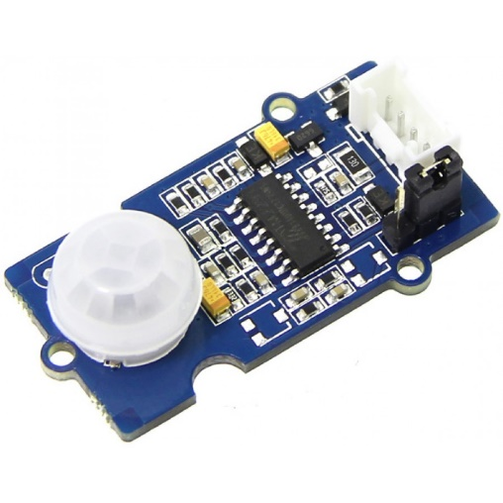
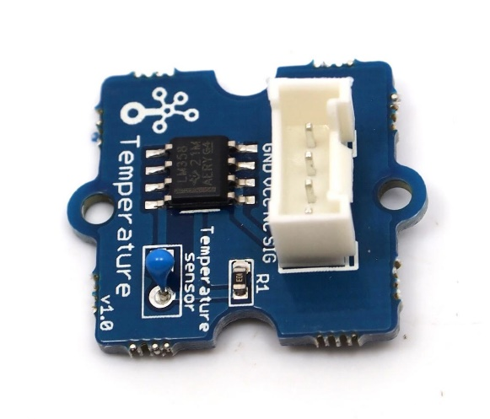
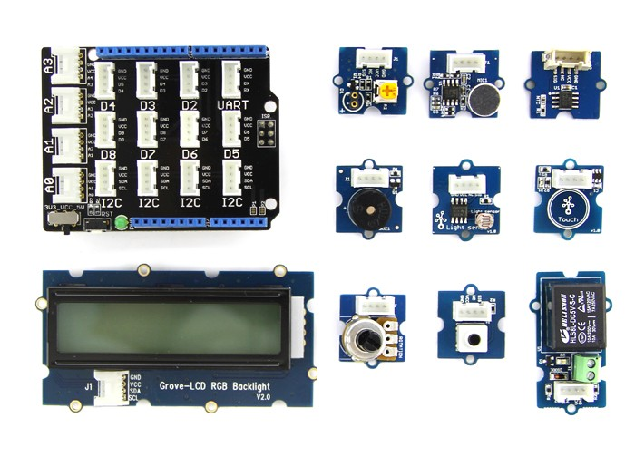
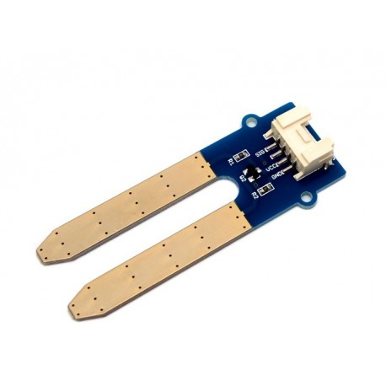
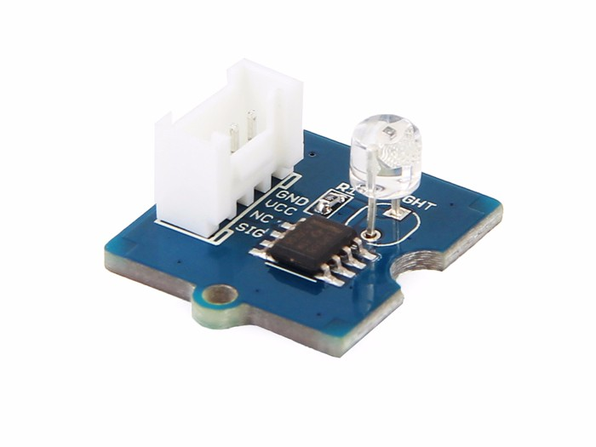
Seeed Grove – Sensoren (Licht, Temperatur, etc) Aktoren (Motoren, Displays, LEDs, etc.) Kabel zum Stecken statt löten

Slide 8
Steckboard
Digitale Steckplätze
D2 – D8
Analoge Steckplätze
A0 – A3
Display Steckplätze
I2C

Slide 9
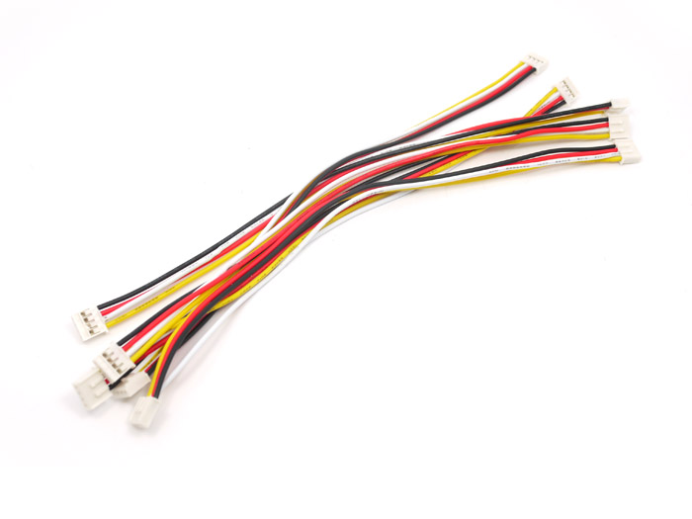
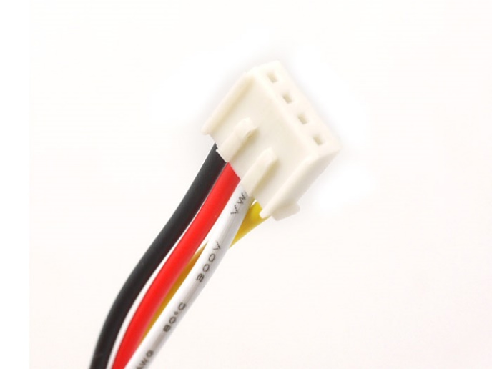
Kabel
Die Steckkabel dienen zum Verbinden der einzelnen Komponenten (LEDs, Sensoren, …)
Die Stecker haben eine „Richtung“, zu erkennen an den „Nasen“ an einer Seite, die Gegenseite (Buchse) dazu die passenden Ausbuchtungen

Slide 10
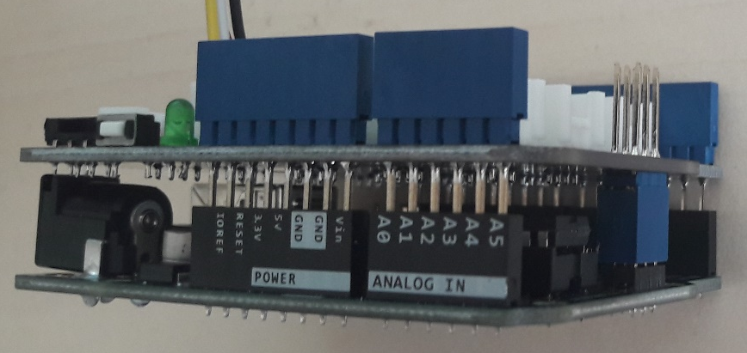
Steckboard
Steckt das Steckboard vorsichtig auf den Arduino auf, alle „Stifte“ müssen in die entsprechende Gegenseite
Der kleine Schalter links unten muss auf 5V (rechte Schalterstellung) stehen

Slide 11
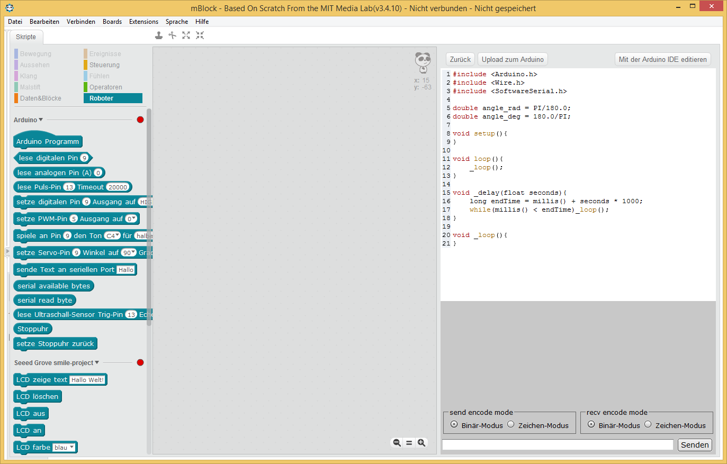
mBlock: Eine grafische Programmierumgebung (Scratch)

Slide 12
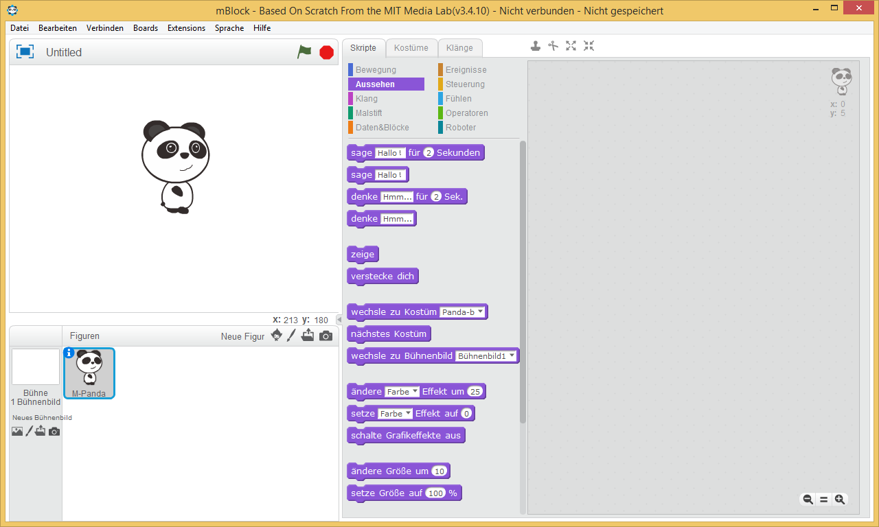
mBlock: Umschalten auf Arduino Modus
Über „Bearbeiten“ im Menü gehen, dann „Arduino-Modus auswählen“

Slide 13
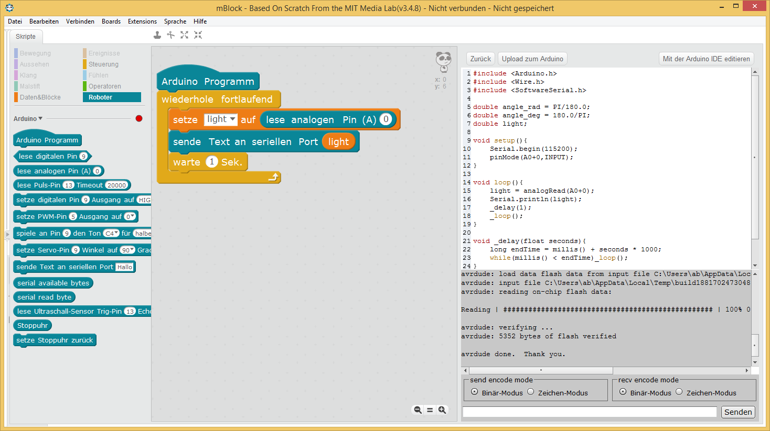
mBlock: Übersicht
Programmierbereich

Slide 14
mBlock: Übersicht
Block-
Palette

Slide 15
mBlock: Übersicht
Arduino-
Bereich

Slide 16


Übung Das erste Programm
Startet mBlock auf eurem Rechner
Wechselt in den Arduino Modus (Bearbeiten -> Arduino Modus)
Schließt das LCD an einen „I2C“ Steckplatz an
Verbindet den Arduino und das Notebook über das Kabel
Verbindet mBlock und den Arduino über (im Menü) „Verbinden“ -> „serieller Port“ -> „Com2“. Die Zahl hinter „Com“ kann unterschiedlich sein, das ist egal
Erstellt ein erstes Arduino Programm
Ladet es in den Arduino hoch
„Arduino Programm“ findet ihr unter „Roboter“
LCD Befehle auch

Slide 17
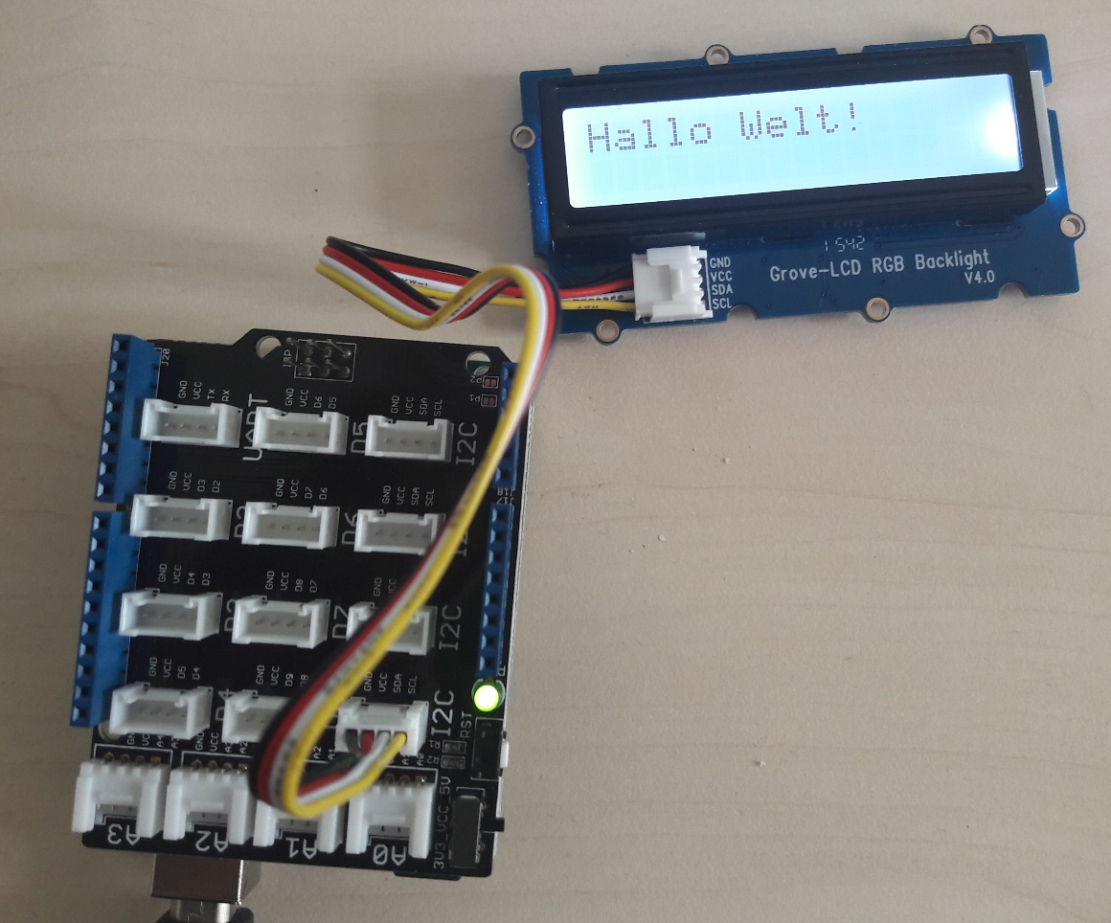
Übung Das erste Programm
Das Resultat sollte ungefähr so aussehen

Slide 18
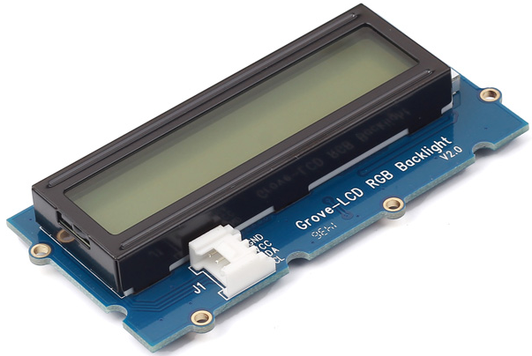
Aktor RGB LCD (I2C)

Slide 19
Übung RGB LCD
Recherchiert:
Wofür steht LCD?
Wofür steht RBG?
Ändert euer Programm:
Ändert den Text, den ihr ausgebt
Ändert die Hintergrundfarbe auf Rot, Grün, Blau
Wie viel Text passt auf das Display?
Verändert die Position des Textes mit „LCD Pos“

Slide 20
Einführung: Variablen
Eine Variable ist ein Platz, um Werte zu speichern
Ähnlich wie ein Karton, in den ich etwas hinein tun kann
Dieser Karton hat einen eindeutigen Namen, also nur er heißt so
Analog zu Variablen in der Mathematik (x,…)
Gebt den Variablen „sprechende“ Namen, damit ihr nächste Woche noch wisst, was die Variable enthält („abstand“ statt „a“)
Bei mBlock können Variablen NUR Zahlen enthalten (keinen Text)

Slide 21

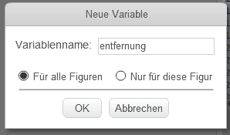
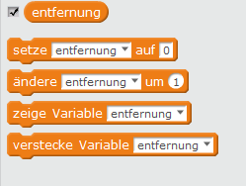
Einführung: Variablen anlegen
Anlegen eine Variablen im Punkt Daten&Blöcke
Dabei muss der Variable ein Name gegeben werden (Bitte nicht nur a oder x)
Danach erscheinen neue Befehle unter Daten&Blöcke für diese Variable

Slide 22
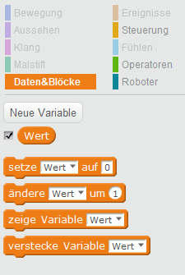
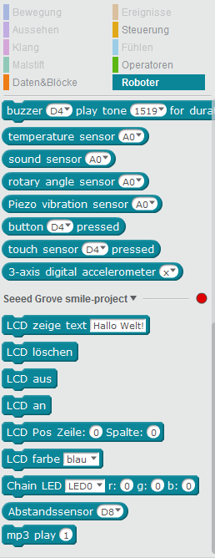
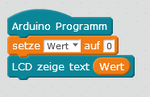
Einführung: Variablen anlegen
Variablen können gelesen und beschrieben werden
Zum setzen einer Variable Nutzt das „setze …. auf x“
Variablen können Zahlen oder Texte beinhalten
Zum Lesen zieht die Variable in einen andere Operation rein

Slide 23
Übung Variablen 1
Ändert euer Programm:
Legt eine Variable an und weist dieser einen Wert zu
Gebt den Wert der Variable auf dem Display aus
Benutzt „verbinden“ um zusätzlich noch einen Text auszugeben

Slide 24
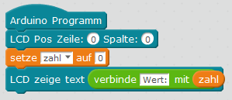
Lösung Übung Variablen 1
Ändert euer Programm:
Legt eine Variable an und weist dieser einen Wert zu
Gebt den Wert der Variable auf dem Display aus
Benutzt „verbinden“ um zusätzlich noch einen Text auszugeben

Slide 25
Übung Variablen 2
Ändert euer Programm:
Wartet nach der Ausgabe von „Wert“ für eine Sekunde
Erhöht dann den Wert der Variable „Wert“ um eins
Gebt die geänderte Variable aus
Wiederholt dieses drei mal

Slide 26
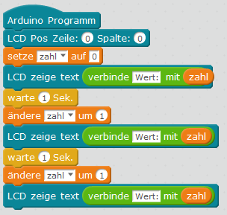
Lösung Übung Variablen 2
Ändert euer Programm:
Wartet nach der Ausgabe von „Wert“ für eine Sekunde
Erhöht dann den Wert der Variable „Wert“ um eins
Gebt die geänderte Variable aus
Wiederholt dieses drei mal

Slide 27
Übung Variablen
Wofür braucht Ihr Variablen bei der Umsetzung eurer Pflanze?

Slide 28


Einführung Schleifen/Wiederholungen
Wäre es nicht praktisch, die Programmteile immer wieder untereinander schreiben zu müssen?
Dafür gibt es „Schleifen“ unter dem Punkt „Steuerung“
Die Befehle Teil in der Schleife werden dann wiederholt (eine bestimmte Anzahl oder fortlaufend, die sogenannte „Endlosschleife“)

Slide 29
Übung Schleifen/Wiederholungen
Ändert Euer Programm so ab, dass ihr anstatt der Wiederholung der Befehle eine Schleife verwendet. Ob 10 Wiederholungen oder fortlaufend ist dabei egal.

Slide 30
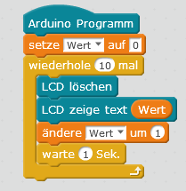
Lösung Übung Schleifen/Wiederholungen
Ändert Euer Programm so ab, dass ihr anstatt der Wiederholung eine Schleife verwendet. Ob 10mal oder fortlaufend ist dabei egal

Slide 31
Übung Schleifen
Wofür braucht Ihr Schleifen bei der Umsetzung eurer Pflanze?

Slide 32
Ende der Wiederholung

Slide 33

Sensoren Ultraschall-Abstand(Digital)

Slide 34
Übung Ultraschall-Abstand
Steckt den Abstandssensor an einen digitalen Steckplatz
Versucht ein Programm zu schreiben um die Daten auszulesen
Tipp: schreibt die Sensorwerte in eine Variable und gebt diese auf dem LCD aus
Testet und Dokumentiert:
Wie schnell reagiert der Abstandssensor?
Welche Entfernungen erkennt der Sensor?

Slide 35


Einführung Bedingungen
Bedingungen dienen zum Steuern des Programmflusses. Sie sind so etwas wie „Wenn dies zutrifft tue dies, sonst das“.
Bedingungen findet ihr unter „Operatoren“
Es gibt einfache Bedingungen (kleiner, größer, gleich)
Und es gibt logische Bedingungen (Bedingung 1 und/oder/nicht Bedingung2)

Slide 36
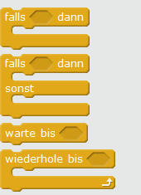
Einführung Bedingungen 2
Unter „Steuerung“ findet ihr entsprechende Elemente

Slide 37
Übung Bedingungen
Ändert Euer Programm so ab, dass ihr mit einer Bedingung überprüft, ob der Wert aus der Variable eures Abstandsensors größer als z.B. 20 cm ist. Dann ändert die Hintergrundfarbe des LCD Displays auf blau. Wenn der Abstand kleiner ist, wieder auf eine andere Farbe.

Slide 38
Übung Bedingungen
Wofür braucht Ihr Bedingungen bei der Umsetzung eurer Pflanze?

Slide 39
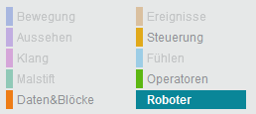
Einführung: Farben
Für uns Wichtig:
Roboter für die Ansteuerung des Arduinos
Daten&Blöcke zum verwenden von Variablen
Operationen zum Rechnen und Vergleichen
Steuerung zum Kontrollstrukturen zu erstellen

Slide 40
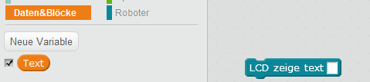

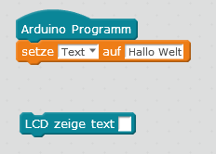
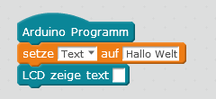
Einführung: Formen
Die Formen geben Hinweise über die Möglichkeiten der Verwendung des Elements
Runde Elemente passen in die weißen Flächen:
Eckige Elemente kann man miteinander verbinden

Slide 41

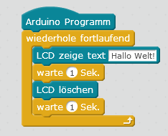
Einführung: Programm
Ein Arduino Programm in mBlock hat immer die gleiche Struktur:
Ein Programm und eine endlos-Schleife
Alles weitere wird in diese Schleife gepackt
Wenn Ihr es ausprobieren wollt, müsst ihr auf „Upload zum Arduino“ drücken
„Arduiono Programm“ findet ihr unter „Roboter“
Schleifen und warten unter „Steuerung“

Slide 42
Sensoren Temperatur (Analog)

Slide 43
Übung Temperatur
Steckt den Temperatursensor an den Steckplatz A1 an
Versucht ein Programm zu schreiben um die Daten auszulesen
Testet und dokumentiert:
Wie schnell reagiert der Sensor?
Wie genau ist der Sensor?
Müsst Ihr Anpassungen der Werte vornehmen? (Eichen mit Thermometer)

Slide 44
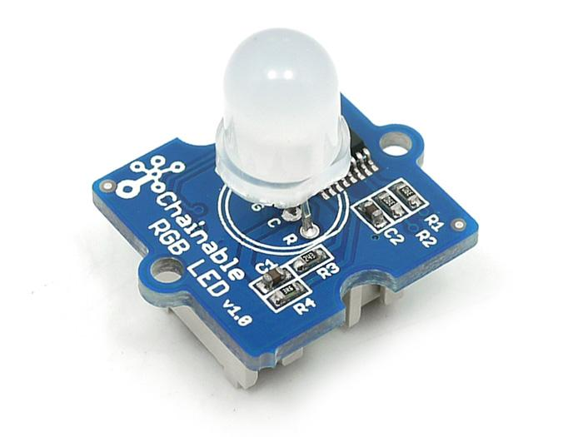
Aktoren Chainable LED Digital 7 und 8 (beide!)

Slide 45

Übung Chainable LED
Steckt die LED an Digital Port D7!
(D8 ist zwar frei, kann aber nicht mehr verwendet werden!)
Die Verbindung muss dabei vom Steckboard zum „in“ Stecker einer LED gehen.
Wenn Ihr mehrere LEDs anschließen wollt, hintereinander immer von „out“ zu „in“
Die Steuerung erfolgt über den Chain LED Befehl
Dabei müssen die Werte für rot (r), grün (g), und blaue (b) als ganze Zahlen zwischen 0 und 255 eingetragen werden.
Testet und dokumentiert:
Wie müssen die rgb-Werte für verschiedene Farben sein?
Findet ihr ein „Farbrad“ dafür im Internet? Und wenn ja, wo?
Könnt Ihr auch 2 LEDs unterschiedlich ansteuern?

Slide 46
Sensoren Lichtsensor(Analog)

Slide 47
Übung Lichtsensor
Steckt den Lichtsensor an den Steckplatz A0 an
Versucht ein Programm zu schreiben um die Daten auszulesen
Tipp: schreibt die Sensorwerte auf das LCD Display
Testet und Dokumentiert:
In welcher Maßeinheit wird Licht allgemein gemessen? (Internet Recherche)
Wie schnell reagiert der Lichtsensor?
Was für Werte bekommt Ihr in der Sonne, was für welche im Schatten und was für welche wenn Ihr den Sensor abdeckt?
Vergleicht die Werte aus eurem Sensor mit einem externen Lichtsensor

Slide 48
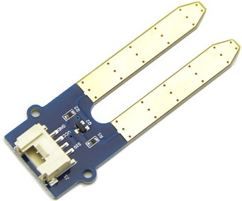
Sensoren Feuchtigkeit(Analog)

Slide 49
Übung Feuchtigkeit
Steckt den Temperatursensor an den Steckplatz A1 an
Versucht ein Programm zu schreiben um die Daten auszulesen
Testet und dokumentiert:
Wie schnell reagiert der Sensor?
Wie genau ist der Sensor?

Slide 50
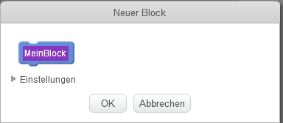
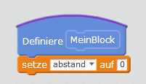
Einführung Blöcke
Blöcke dienen zum Strukturieren des Programmes
Gebt ihnen sinnvolle Namen
Blöcke dürfen NICHT den gleichen Namen wie eine Variable haben
Innerhalb eines Blockes habt ihr Zugriff auf alle Variablen des gesamten Programmes

Slide 51
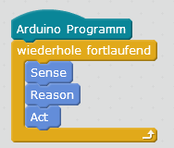
Einführung Sense-Reason-Act Modell
Sense-Reason-Act ist ein sinnvoller Ablauf für die Programmierung eurer Pflanze
Das Programm sollte so aufgebaut werden
Die Werte von einem Programmteil zum nächsten speichert ihr in Variablen
Sense
Reason
Act

Slide 52
Kreativ-Übung
Was von den Ideen von der ersten Kreativrunde meint Ihr sind umsetzbar?
Was für neue Ideen sind Euch gekommen?

Slide 53
Aufgaben für die Exkursion und Recherche
Macht Fotos des Ausflugs, der Pflanzen und vom botanischen Garten
Macht Euch Stichworte über die Exkursion
Welche Pflanzen (Name und Art) habt Ihr bekommen?
Was wisst Ihr über die Bedürfnisse (Licht, Wasser, Boden) der Pflanzen?
Was wisst Ihr nicht und müsst es noch recherchieren?

Slide 54
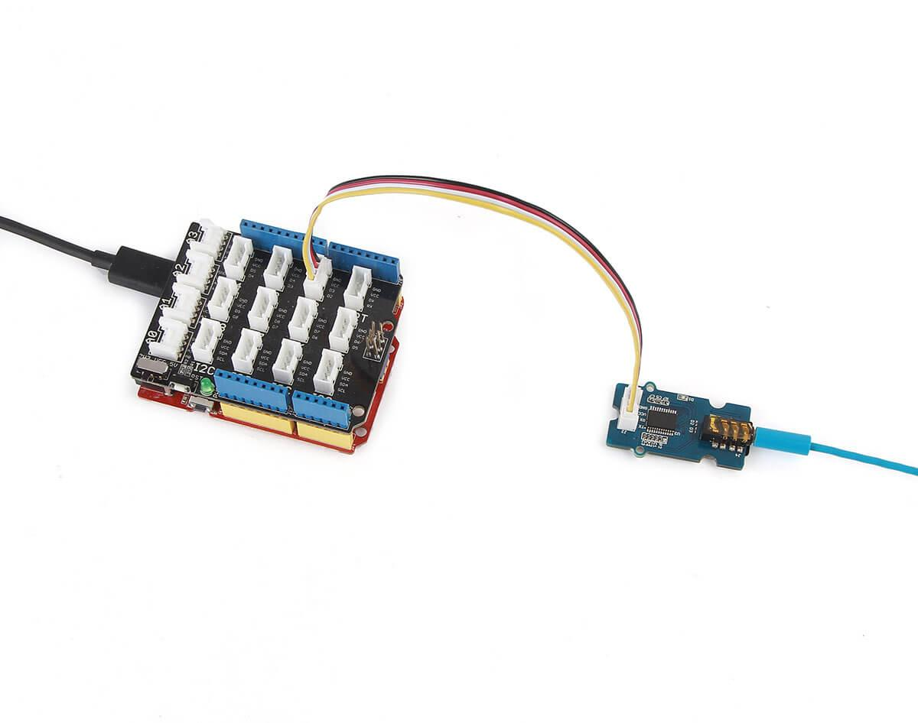
Aktor MP3
Das MP3-Modul an D2 verbinden
Sounds als mp3 Speichern
Name: 01.mp3 , 02.mp3, 03.mp3, …
Ordner auf der SD Karte „MP3“ erstellen
Dateien in den Ordner kopieren
Abspielen über MBlock „play mp3 (1)“
Sounds findet ihr u.a. auf www.soundbible.com
Youtube songs umwandeln:
https://www.onlinevideoconverter.com/de

Slide 55
Feedback Tag 2
Was denkt Ihr?

